Slide 1
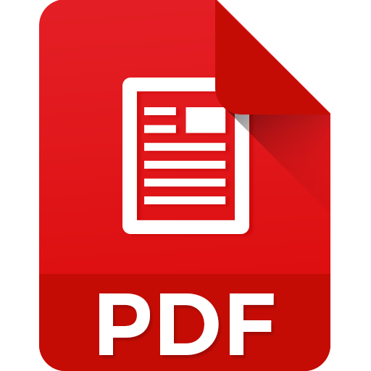



Extraction
Extração
Transformation
Transformação
Load
Carga
Transformação dos dados utilizando técnicas de web scrapping e Python nativo
Carga dos dados no destino (MongoDB) feita com a biblioteca PyMongo.
PDFMiner e PyPDF2 para raspagem dos dados

